Slide 1
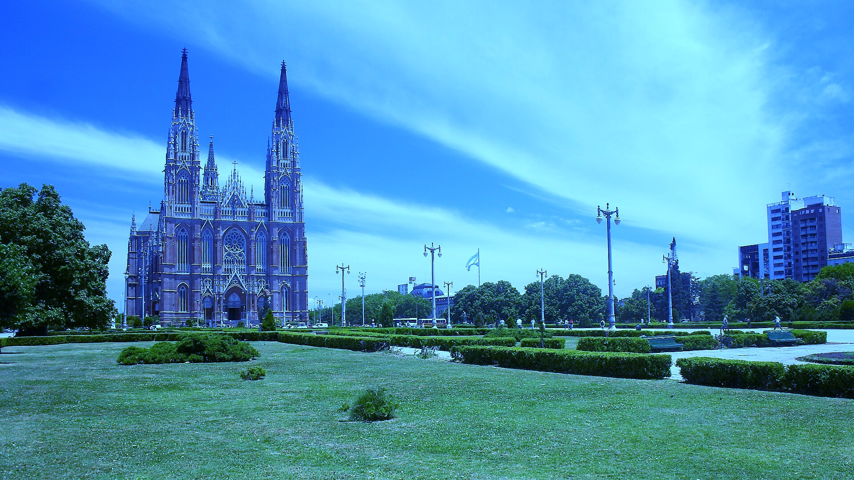



Logos de instituciones de los autores

